Slide 1
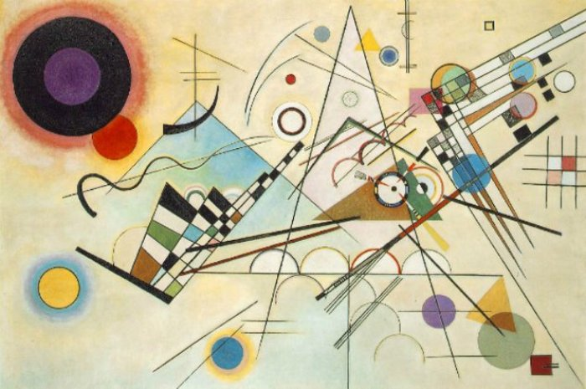
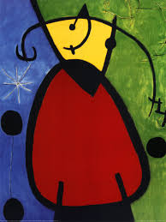
Το σημείο, η γραμμή, το σχήμα και το χρώμα

Slide 2
Καλημέρα παιδιά, εύχομαι να είστε όλοι καλά.
Με λένε Ελένη και είμαι φίλη και συναδέλφισσα της κυρίας Ελίνας Πατμάνογλου που είναι η δασκάλα σας στα Εικαστικά.
Παρακάλεσα την δασκάλα σας να μου επιτρέψει να επισκεφτώ και εγώ για λίγο την τάξη σας για να κάνουμε μαζί κάποια μαθήματα Εικαστικών.
Την ευχαριστώ πολύ που μου έδωσε την άδεια και την ευκαιρία να εργαστώ μαζί σας.
Μέχρι να γυρίσουμε στο σχολείο θα κάνουμε μαζί εύκολες ασκησούλες για να περνάμε ευχάριστα το χρόνο μας και να μοιραζόμαστε τις ιδέες μας.
Θα ξεκινήσουμε από πέντε μαθήματα που θα μας βοηθήσουν να ξαναθυμηθούμε τα βασικά μορφικά στοιχεία της ζωγραφικής.
Το σημείο
Τη γραμμή
Το σχήμα
Το χρώμα
Αυτά τα τέσσερα στοιχεία μας βοηθούν να σχεδιάσουμε τα πάντα. Ότι βλέπουμε γύρω μας και ότι υπάρχει στο νου και στη φαντασία μας.
Λέξεις κλειδιά
Σημείο
Γραμμή Σχήμα Χρώμα

Slide 3
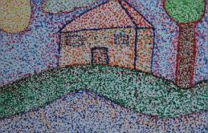
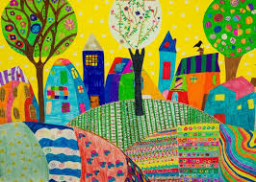
Δείτε εδώ τι έχουν φτιάξει παιδιά της ηλικίας σας χρησιμοποιώντας το σημείο, την γραμμή, το σχήμα και το χρώμα
Εμείς βέβαια θα κάνουμε τώρα κάτι πολύ πιο απλό γιατί δεν έχουμε δίπλα μας την κυρία Ελίνα να μας βοηθάει όταν την χρειαζόμαστε.

Slide 4
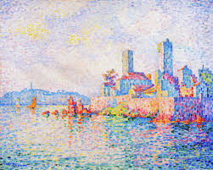
Αυτά τα μαθήματα θα είναι επανάληψη όσων έχετε κάνει στο σχολείο.
Τώρα που είμαστε στο σπίτι και έχουμε χρόνο, μας δίνεται η ευκαιρία να ξανασκεφτούμε καλύτερα κάποια πράγματα.
Τα τέσσερα αυτά στοιχεία: το σημείο, τη γραμμή, το σχήμα και το χρώμα οι καλλιτέχνες τα χρησιμοποιούν από μόνα τους ή και σε συνδυασμούς.
Κάποιοι καλλιτέχνες φτιάχνουν τα έργα τους χρησιμοποιώντας μόνο σημεία. Άλλοι πάλι επιλέγουν μόνο γραμμές. Άλλοι προτιμούν μόνο σχήματα και άλλοι πάλι μόνο χρώματα.
Αυτό όμως στην πραγματικότητα δεν γίνεται γιατί ένα σημείο είναι μαζί και σχήμα και χρώμα. Μια γραμμή είναι μαζί και σχήμα και χρώμα. Και ένα χρώμα είναι μαζί και σημείο και σχήμα. Αλλά αυτά είναι δύσκολο να το καταλάβουμε από μακριά. Πρέπει να έχουμε τον κύριο Νίκο Τόλη δίπλα μας για να μας τα εξηγήσει
Για να κάνουμε πραγματικά Εικαστικά χρειαζόμαστε τις τάξεις μας και αν έχουμε και εργαστήρια ακόμη καλύτερα.

Slide 5
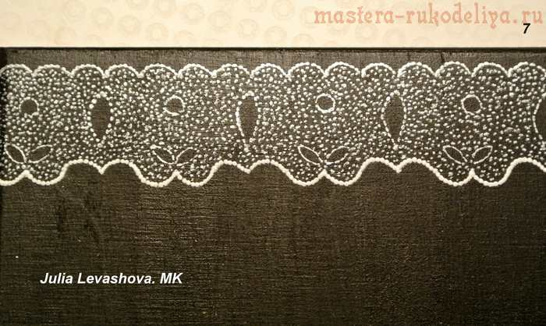
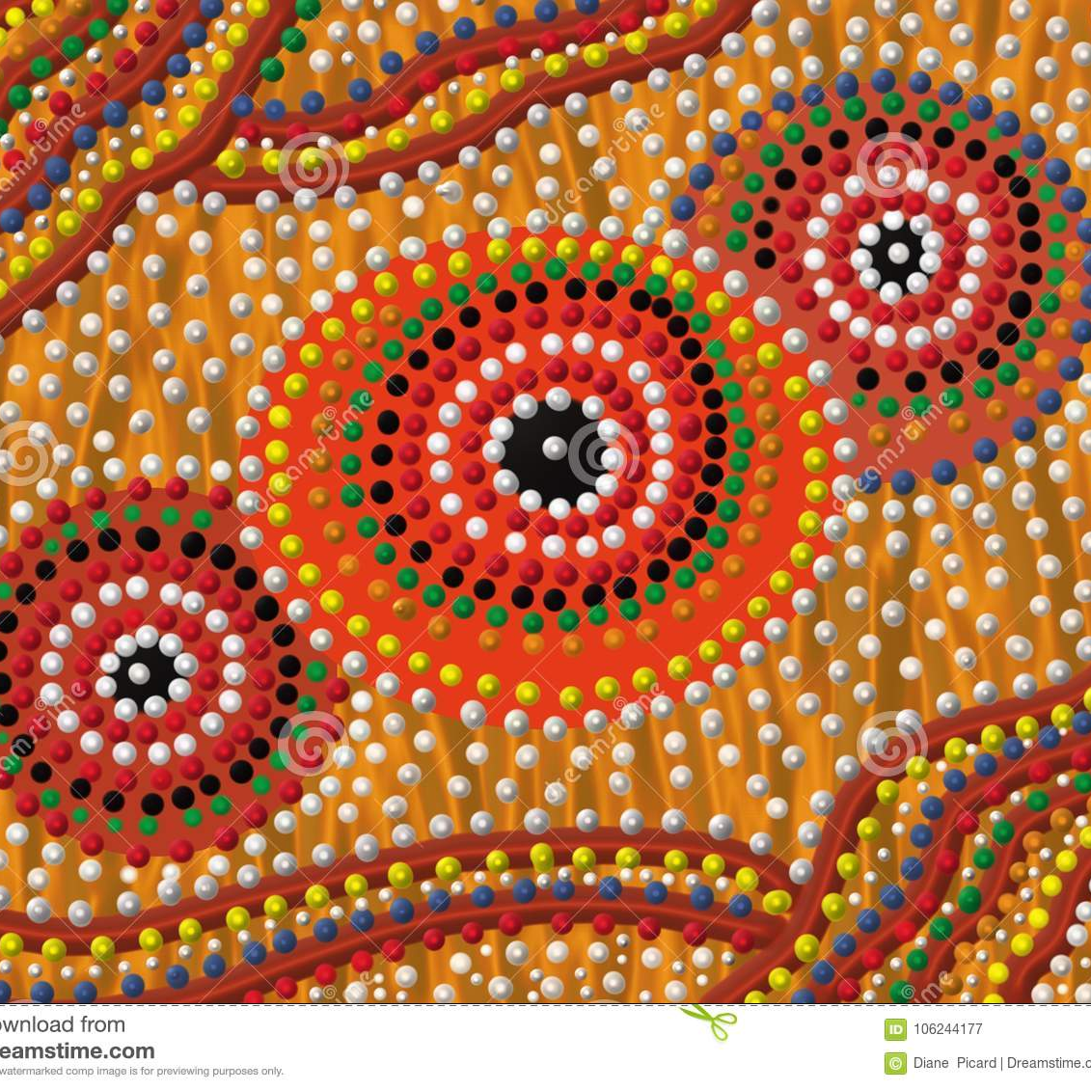

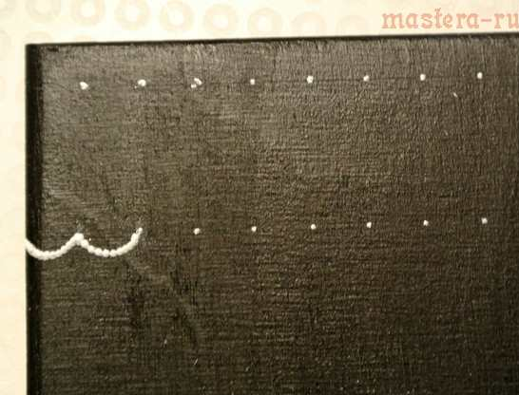
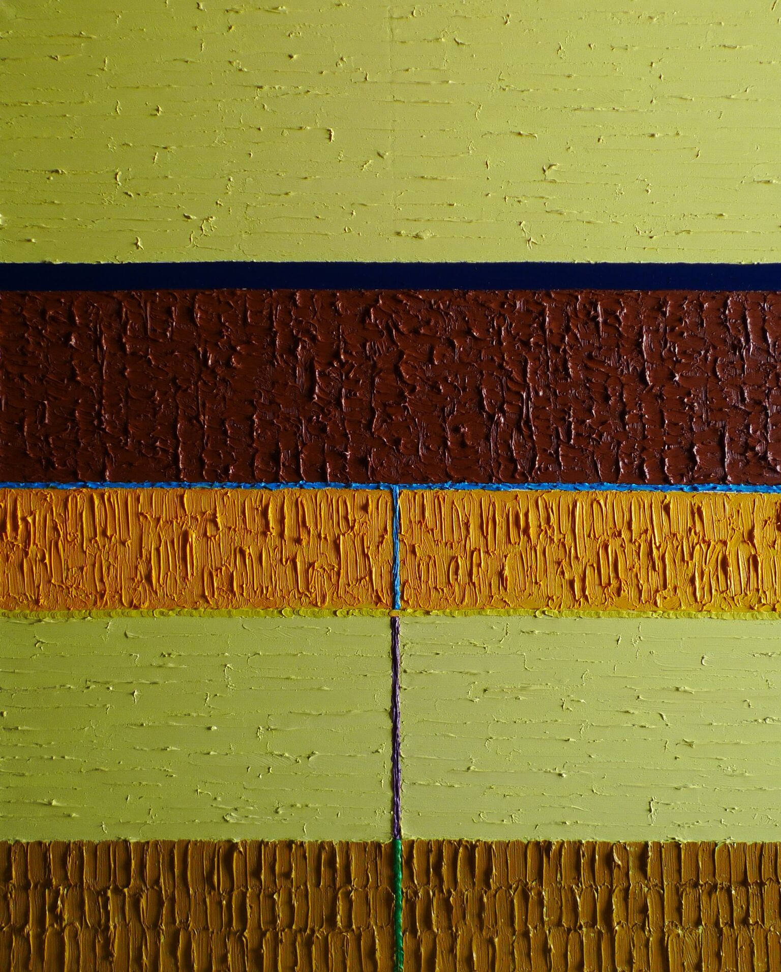
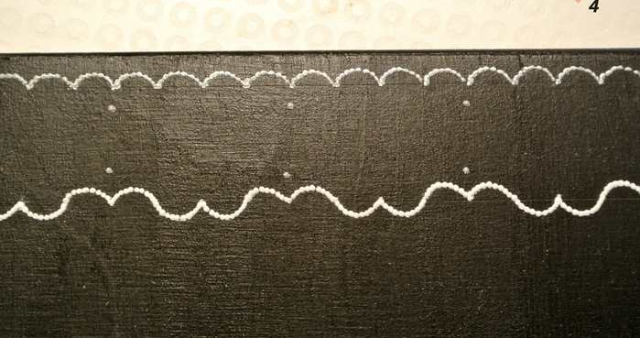
Ολοκληρώνοντας τα μαθήματα θα έχουμε καταφέρει:
να γνωρίσουμε καλύτερα το σημείο, τη γραμμή, το σχήμα και το χρώμα.
να δημιουργήσουμε δικά μας έργα με σημεία, γραμμές, σχήματα και χρώματα με μαρκαδόρους μολύβια, τέμπερες, κηρομπογιές, πινέλα κλπ. όπως κάναμε και στην κανονική μας τάξη
να δημιουργήσουμε δικά μας έργα με σημεία γραμμές, σχήματα και χρώματα χρησιμοποιώντας τους υπολογιστές
να ανακαλύψουμε δυνατότητες που προσφέρουν οι νέες τεχνολογίες και να μάθουμε πολλά για τους υπολογιστές.

Slide 6
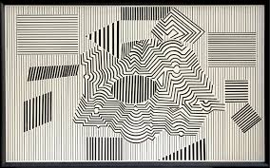
Για να εξοικειωθούμε περισσότερο με τους υπολογιστές θα φτιάχνουμε τα έργα μας δύο φορές.
Την πρώτη φορά θα ζωγραφίζουμε όπως και στην κανονική μας τάξη.
Θα χρησιμοποιούμε δηλαδή τα υλικά της ζωγραφικής, κηρομπογιές, μαρκαδόρους, ξυλομπογιές ή ακόμη και τέμπερες. Αν θέλουμε να φτιάξουμε το έργο μας με τέμπερες μπορούμε να χρησιμοποιούμε στρογγυλά ή τετράγωνα πινέλα ή και τα δύο είδη. Ότι μας αρέσει ή μας ταιριάζει καλύτερα.
Την δεύτερη φορά θα ζωγραφίζουμε στον υπολογιστή.
Για να ζωγραφίσουμε με τον υπολογιστή θα χρησιμοποιούμε ένα δωρεάν ψηφιακό εργαλείο ζωγραφικής.
Μην τρομάξετε είναι πολύ εύκολο στην χρήση
Αρκεί να πειραματιστούμε λίγο.
Θα σας αρέσει πολύ!!!

Slide 7
Το ψηφιακό εργαλείο ζωγραφικής που θα χρησιμοποιήσουμε θα το βρούμε εδώ . Για να το δείτε πρέπει να πατήσετε ctrl και κλικ.
Είμαι σίγουρη ότι θα διασκεδάσετε πολύ και θα περάσετε ευχάριστα την ώρα σας αν το χρησιμοποιήσετε
Να σας πω και ένα μυστικό. Το εργαλείο αυτό και εγώ πρώτη φορά το δοκίμασα. Μου το σύστησε ένας συνάδελφος τον λένε Πάνο και είναι σαΐνι στις νέες τεχνολογίες.
Επειδή μου αρέσει πολύ να μαθαίνω, παρόλο που είμαι μεγάλη πια, είπα να το δοκιμάσω τώρα που δεν μπορώ να πάω στο εργαστήριό μου και διασκέδασα πολύ. Έτσι σκέφτηκα να το μοιραστώ μαζί σας.
Για λίγο βέβαια μέχρι να ανοίξει πάλι το σχολείο. Γιατί καλές και οι νέες τεχνολογίες όμως δεν υπάρχει μεγαλύτερη χαρά από το να βουτάς το πινέλο σου στο χρώμα. Αυτό το ξέρουν καλά όλοι οι καλλιτέχνες, μικροί και μεγάλοι.
Καλή διασκέδαση παιδιά.
Θα χαρώ πολύ όταν γεμίσει με τις εργασίες σας ο φάκελος ΣΗΜΕΙΟ ΓΡΑΜΜΗ ΣΧΗΜΑ ΧΡΩΜΑ

Slide 8
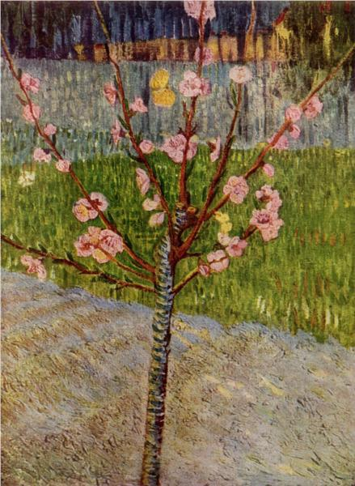
Θέλω να είμαστε όλοι καλά και θα είμαστε.
H επιστήμη, η θετική σκέψη και η αγάπη που έχουμε ο ένας για τον άλλο θα μας προστατεύσουν. Όλα θα πάνε καλά
Έξω άνθισαν οι αμυγδαλιές παιδιά. Επειδή δεν μπορούμε να τις δούμε σας στέλνω μια ανθισμένη αμυγδαλιά του μεγάλου ζωγράφου Vincent van Gogh. Δεν είναι πολύ όμορφη;

